Slide 1
INFORME DE SOLICITUDES DE ACCESO A INFORMACIÓN PÚBLICA
23/07/2019

Slide 2
MONITOREO DEL ACCESO A LA INFORMACIÓN PÚBLICA

Slide 3
INTRODUCCIÓN
Este informe corresponde al monitoreo de acceso a la información pública, del periodo comprendido entre el 1 de enero al 30 de junio de 2019, respecto a las variables de número de solicitudes recibidas, número de solicitudes que fueron trasladadas a otra institución o entidad, tiempo de respuesta a cada solicitud y número de solicitudes en las que se negó el acceso a la información.

Slide 4
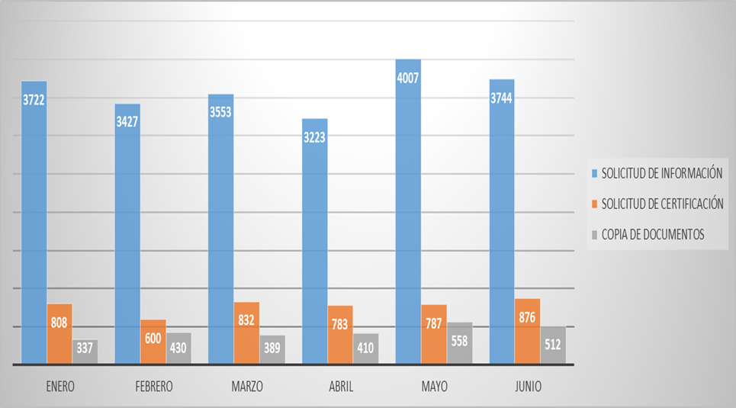
SOLICITUDES DE INFORMACIÓN RECIBIDAS
De las 40.881 Peticiones recibidas en el primer semestre de 2019, el 53% corresponde a solicitud de información, el 11% a solicitud de certificación y el 6% a copia de documentos.
El 30% restante a otras causales.
SOLICITUD DE INFORMACIÓN | 21.676
SOLICITUD DE CERTIFICACIÓN | 4.686
COPIA DE DOCUMENTOS | 2.636

Slide 5
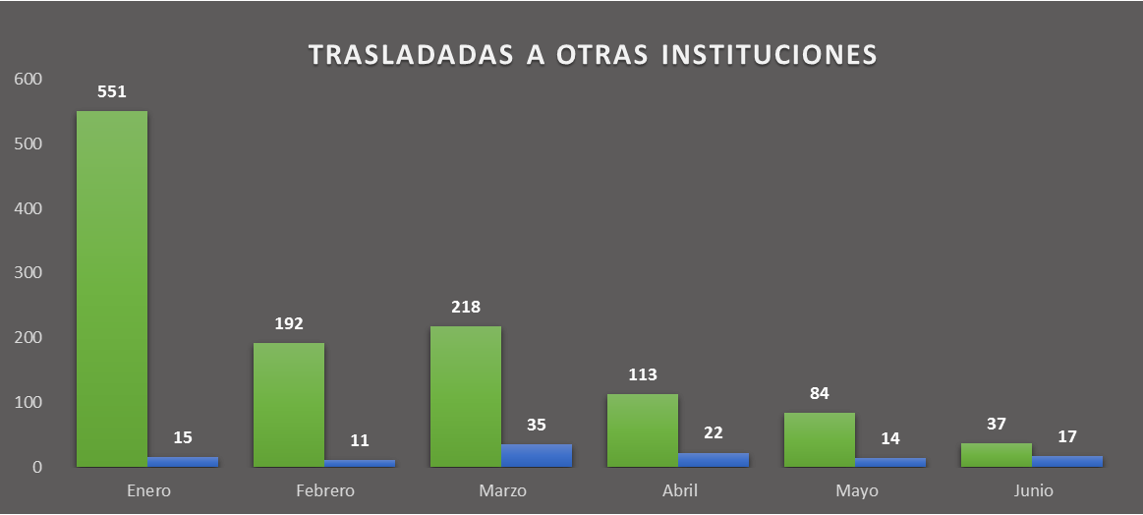
SOLICITUDES TRASLADADAS A OTRAS INSTITUCIONES
Durante el I semestre de 2019, 1.309 solicitudes fueron trasladadas a otras instituciones en razón a que la Fiscalía General de la Nación no era competente para dar respuesta de fondo. Estas solicitudes fueron trasladadas a las siguientes entidades: Rama Judicial ICBF, Defensoría del Pueblo, Comisarias de Familia, SIJIN, Policía Nacional, Cancillería y Consultorios jurídicos entre otros.

Slide 6
TIEMPO DE RESPUESTA A CADA SOLICITUD
Las solicitudes que llegan a la Fiscalía General de la Nación son atendidas en un término no mayor a 4 días, cumpliendo de esta manera los tiempos de respuesta establecidos en la Ley 1755 de 2015.
Las solicitudes de este tipo son allegadas a la entidad a través de los diversos canales para la recepción de PQRS (presencial, escrito, virtual, Buzón PQRS y telefónico).
Tipo Petición | Termino de Respuesta | Promedio de días tomados para responder
Solicitud | 10 días | 4,1

Slide 7
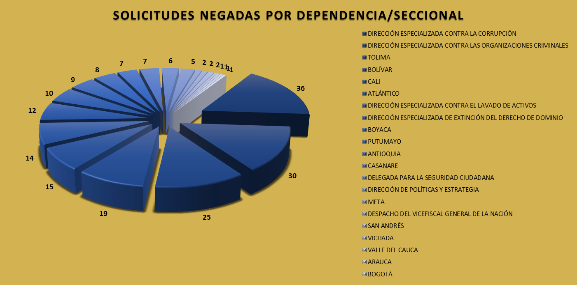
SOLICITUDES EN LAS QUE SE NEGÓ EL ACCESO A LA INFORMACIÓN
Para el I semestre de 2019, 14 Seccionales y 7 Dependencias de la entidad reportaron que negaron el acceso a la información por estar amparada bajo la reserva legal.

